Slide 1
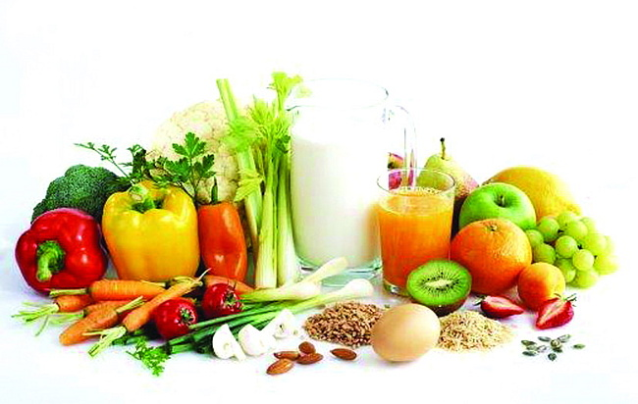
ТЕМА: ХАРЧОВІ ТА ЕНЕРГЕТИЧНІ ПОТРЕБИ ЛЮДИНИ.
ПІДГОТУВАЛА ВЧИТЕЛЬ БІОЛОГІЇ КИСЕЛИЦЬКОГО ЛІЦЕЮ
ЧЕЧУЛ БОГДАНА ЮРІЇВНА

Slide 2
Мета уроку:
  ФОРМУВАТИ В УЧНІВ ПОНЯТТЯ ПРО РАЦІОНАЛЬНЕ ХАРЧУВАННЯ; ПОЯСНИТИ ВПЛИВ ЗБАЛАНСОВАНОГО (РАЦІОНАЛЬНОГО) ХАРЧУВАННЯ НА ЗДОРОВ’Я ЛЮДИНИ;
  РОЗВИВАТИ ВМІННЯ ВИКОРИСТОВУВАТИ ЗНАННЯ З ІНШИХ ПРЕДМЕТІВ; ВДОСКОНАЛИТИ НАВИЧКИ АНАЛІЗУ, ВМІННЯ ПРАЦЮВАТИ В ГРУПАХ, ОЦІНЮВАТИ ІНФОРМАЦІЮ РІЗНИХ ДЖЕРЕЛ;
  СПРИЯТИ АКТИВНОМУ УСВІДОМЛЕННЮ НЕОБХІДНОСТІ БЕРЕГТИ ЗДОРОВ'Я.

Slide 3

ПОЯСНІТЬ ЗМІСТ ПРИКАЗОК РІЗНИХ НАРОДІВ ПРО ЗДОРОВЕ ХАРЧУВАННЯ:
Лягай натщесерце – прокидайся бадьорим.
Розподіли свій обід – залишиться й на вечерю
Шлунок вже наївся, а очі – ще ні
СВОЮ ХВОРОБУ ШУКАЙ НА ДНІ ТАРІЛКИ

Slide 4

ПОТРЕБА КОЖНОЇ ЛЮДИНИ В ХАРЧОВИХ РЕЧОВИНАХ ТА ЕНЕРГІЇ НАЛЕЖИТЬ ДО ОСНОВНИХ ФІЗІОЛОГІЧНИХ ПОТРЕБ. ПРОТЕ ПОТРЕБА В КІЛЬКОСТІ ХАРЧОВИХ РЕЧОВИН У КОЖНОЇ ЛЮДИНИ Є РІЗНОЮ ТА ЗАЛЕЖИТЬ ВІД БАГАТЬОХ ЧИННИКІВ.

Slide 5
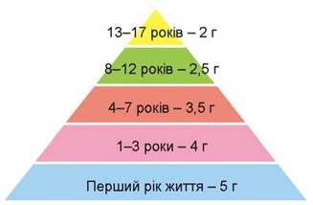
Розглянемо діаграму добової потреби організму людини в білках (на 1 кг маси тіла залежно від віку)
ЗВЕРНІТЬ УВАГУ!
ЩО МЕНШЕ ВІК, ТО БІЛЬШЕ БІЛКІВ ПОТРІБНО НА 1 КГ МАСИ ТІЛА

Slide 6
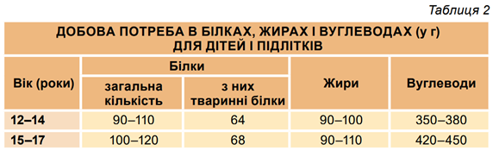
У ДОБОВОМУ РАЦІОНІ ДОРОСЛОЇ ЛЮДИНИ ДОЦІЛЬНО ВИКОРИСТОВУВАТИ БІЛКИ ЖИРИ І ВУГЛЕВОДИ У СПІВВІДНОШЕННІ 1 : 1 : 4

Slide 7
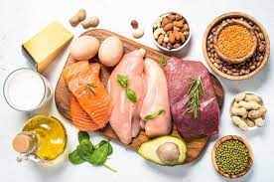
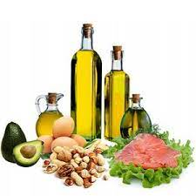
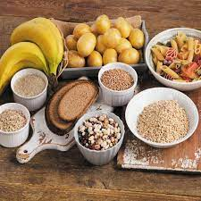
У СЕРЕДНЬОМУ ЗА ДОБУ ЛЮДИНА ПОВИННА СПОЖИВАТИ:
Білків
Жирів
Вуглеводів
80-100 грам
80-100 грам
350-400 грам
Ці норми потрібно корегувати залежно від умов праці.

Slide 8
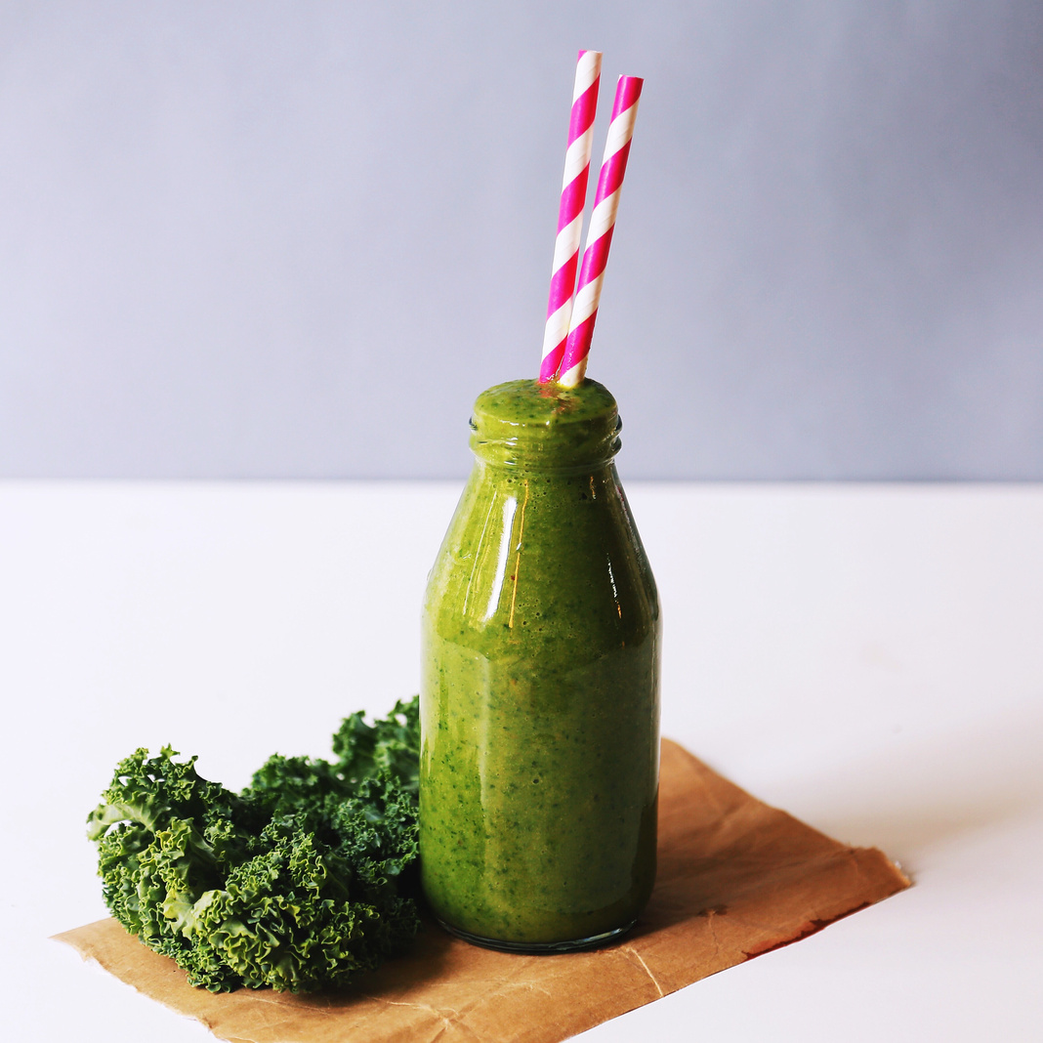
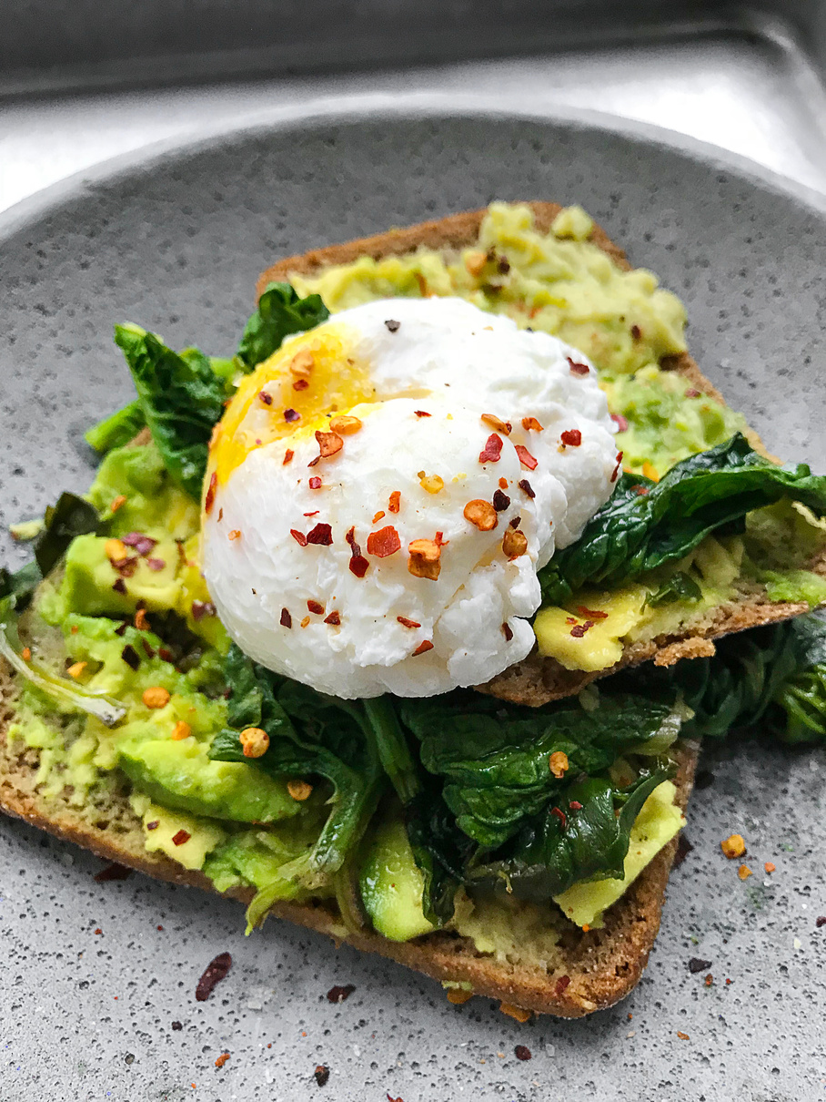
«НЕЗАКІНЧЕНЕ РЕЧЕННЯ»
МИ ЇМО ЩОБ ....
ЗАПИТАННЯ ДО УЧНІВ:
·А ЯКІ ЧИННИКИ ВПЛИВАЮТЬ НА ВИБІР ЇЖІ?
· ЧИ ІСНУЮТЬ У ВАШІЙ РОДИНІ ПЕВНІ СТЕРЕОТИПИ ХАРЧУВАННЯ?

Slide 9
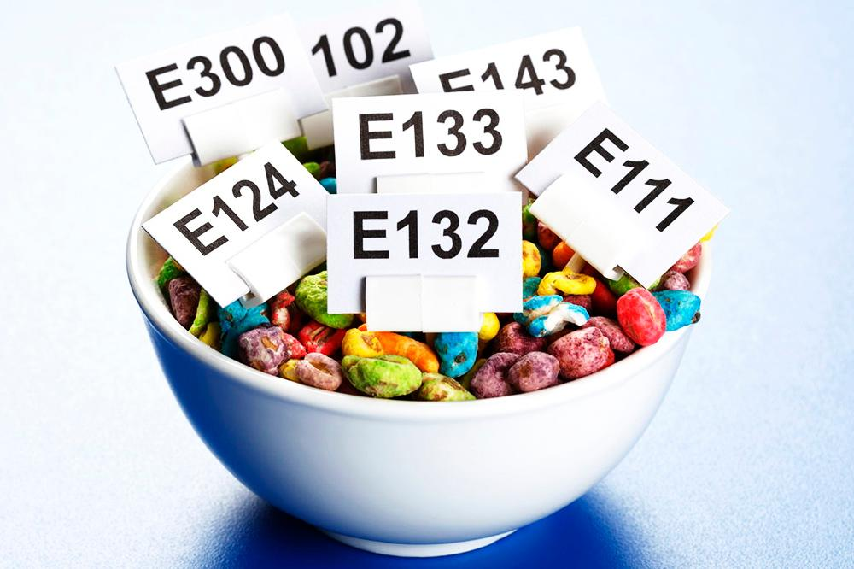
ХАРЧОВІ ДОБАВКИ
це природні сполуки або хімічні речовини, які самостійно, зазвичай, не споживаються, але у обмежених кількостях спеціально вводяться до складу інших продуктів харчування.

Slide 10
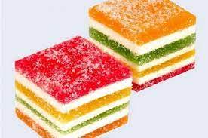
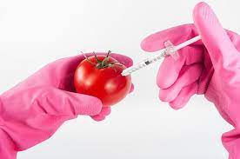
  Консерванти застосовують з метою довготривалого зберігання продуктів хар- чування. У певних дозах вони шкідливі для організму.
  Емульгатори додають до продуктів харчування для збереження їхньої консистенції.
  Стабілізатори – це желеподібні речовини. Їх додають для згущення консистенції продуктів.

Slide 11
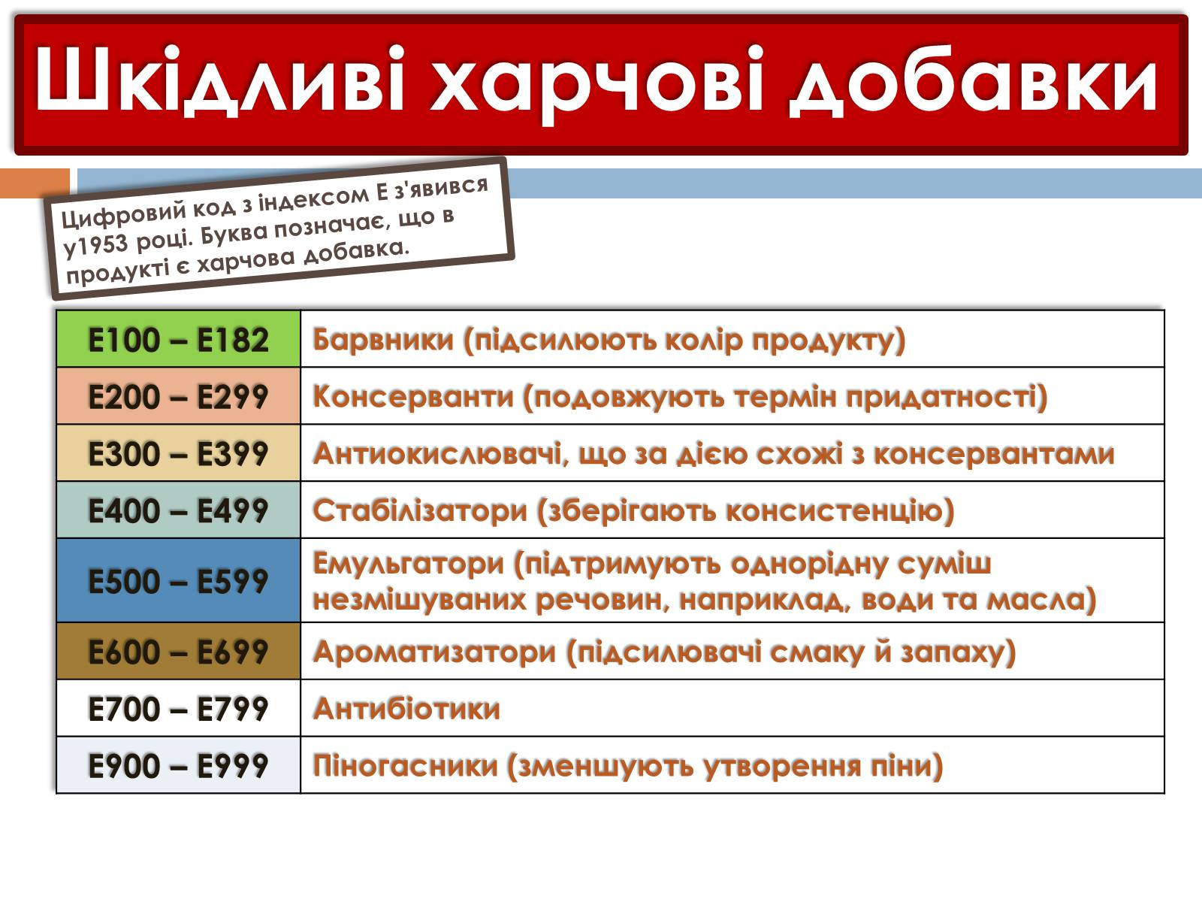

Slide 12

"МОЗКОВИЙ ШТУРМ"
  ЯКІ ОСНОВНІ НЕДОЛІКИ ХАРЧУВАННЯ ЛЮДЕЙ НА СУЧАСНОМУ ЕТАПІ?
  ЯКИМ ОСНОВНИМ ГІГІЄНІЧНИМ ВИМОГАМ ПОВИННА ВІДПОВІДАТИ ЇЖА?

Slide 13


ПРОЙДІТЬ ТЕСТИ ДЛЯ ПРЕВІРКИ ЗНАНЬ
HTTP://JOIN.NAUROK.UA/
КОД ВІД ВЧИТЕЛЯ:
4511284

Slide 14

ДОМАШНЄ ЗАВДАННЯ
  ОПРАЦЮВАТИ ТА ЗАКОНСПЕКТУВАТИ ПАРАГРАФ 13.
  ВИКОНАТИ. ЗАВДАННЯ НА СТОРІНЦІ 59 (ТЕСТИ І ВІДКРИТІ ЗАПИТАННЯ ПИСЬМОВО).

Slide 15

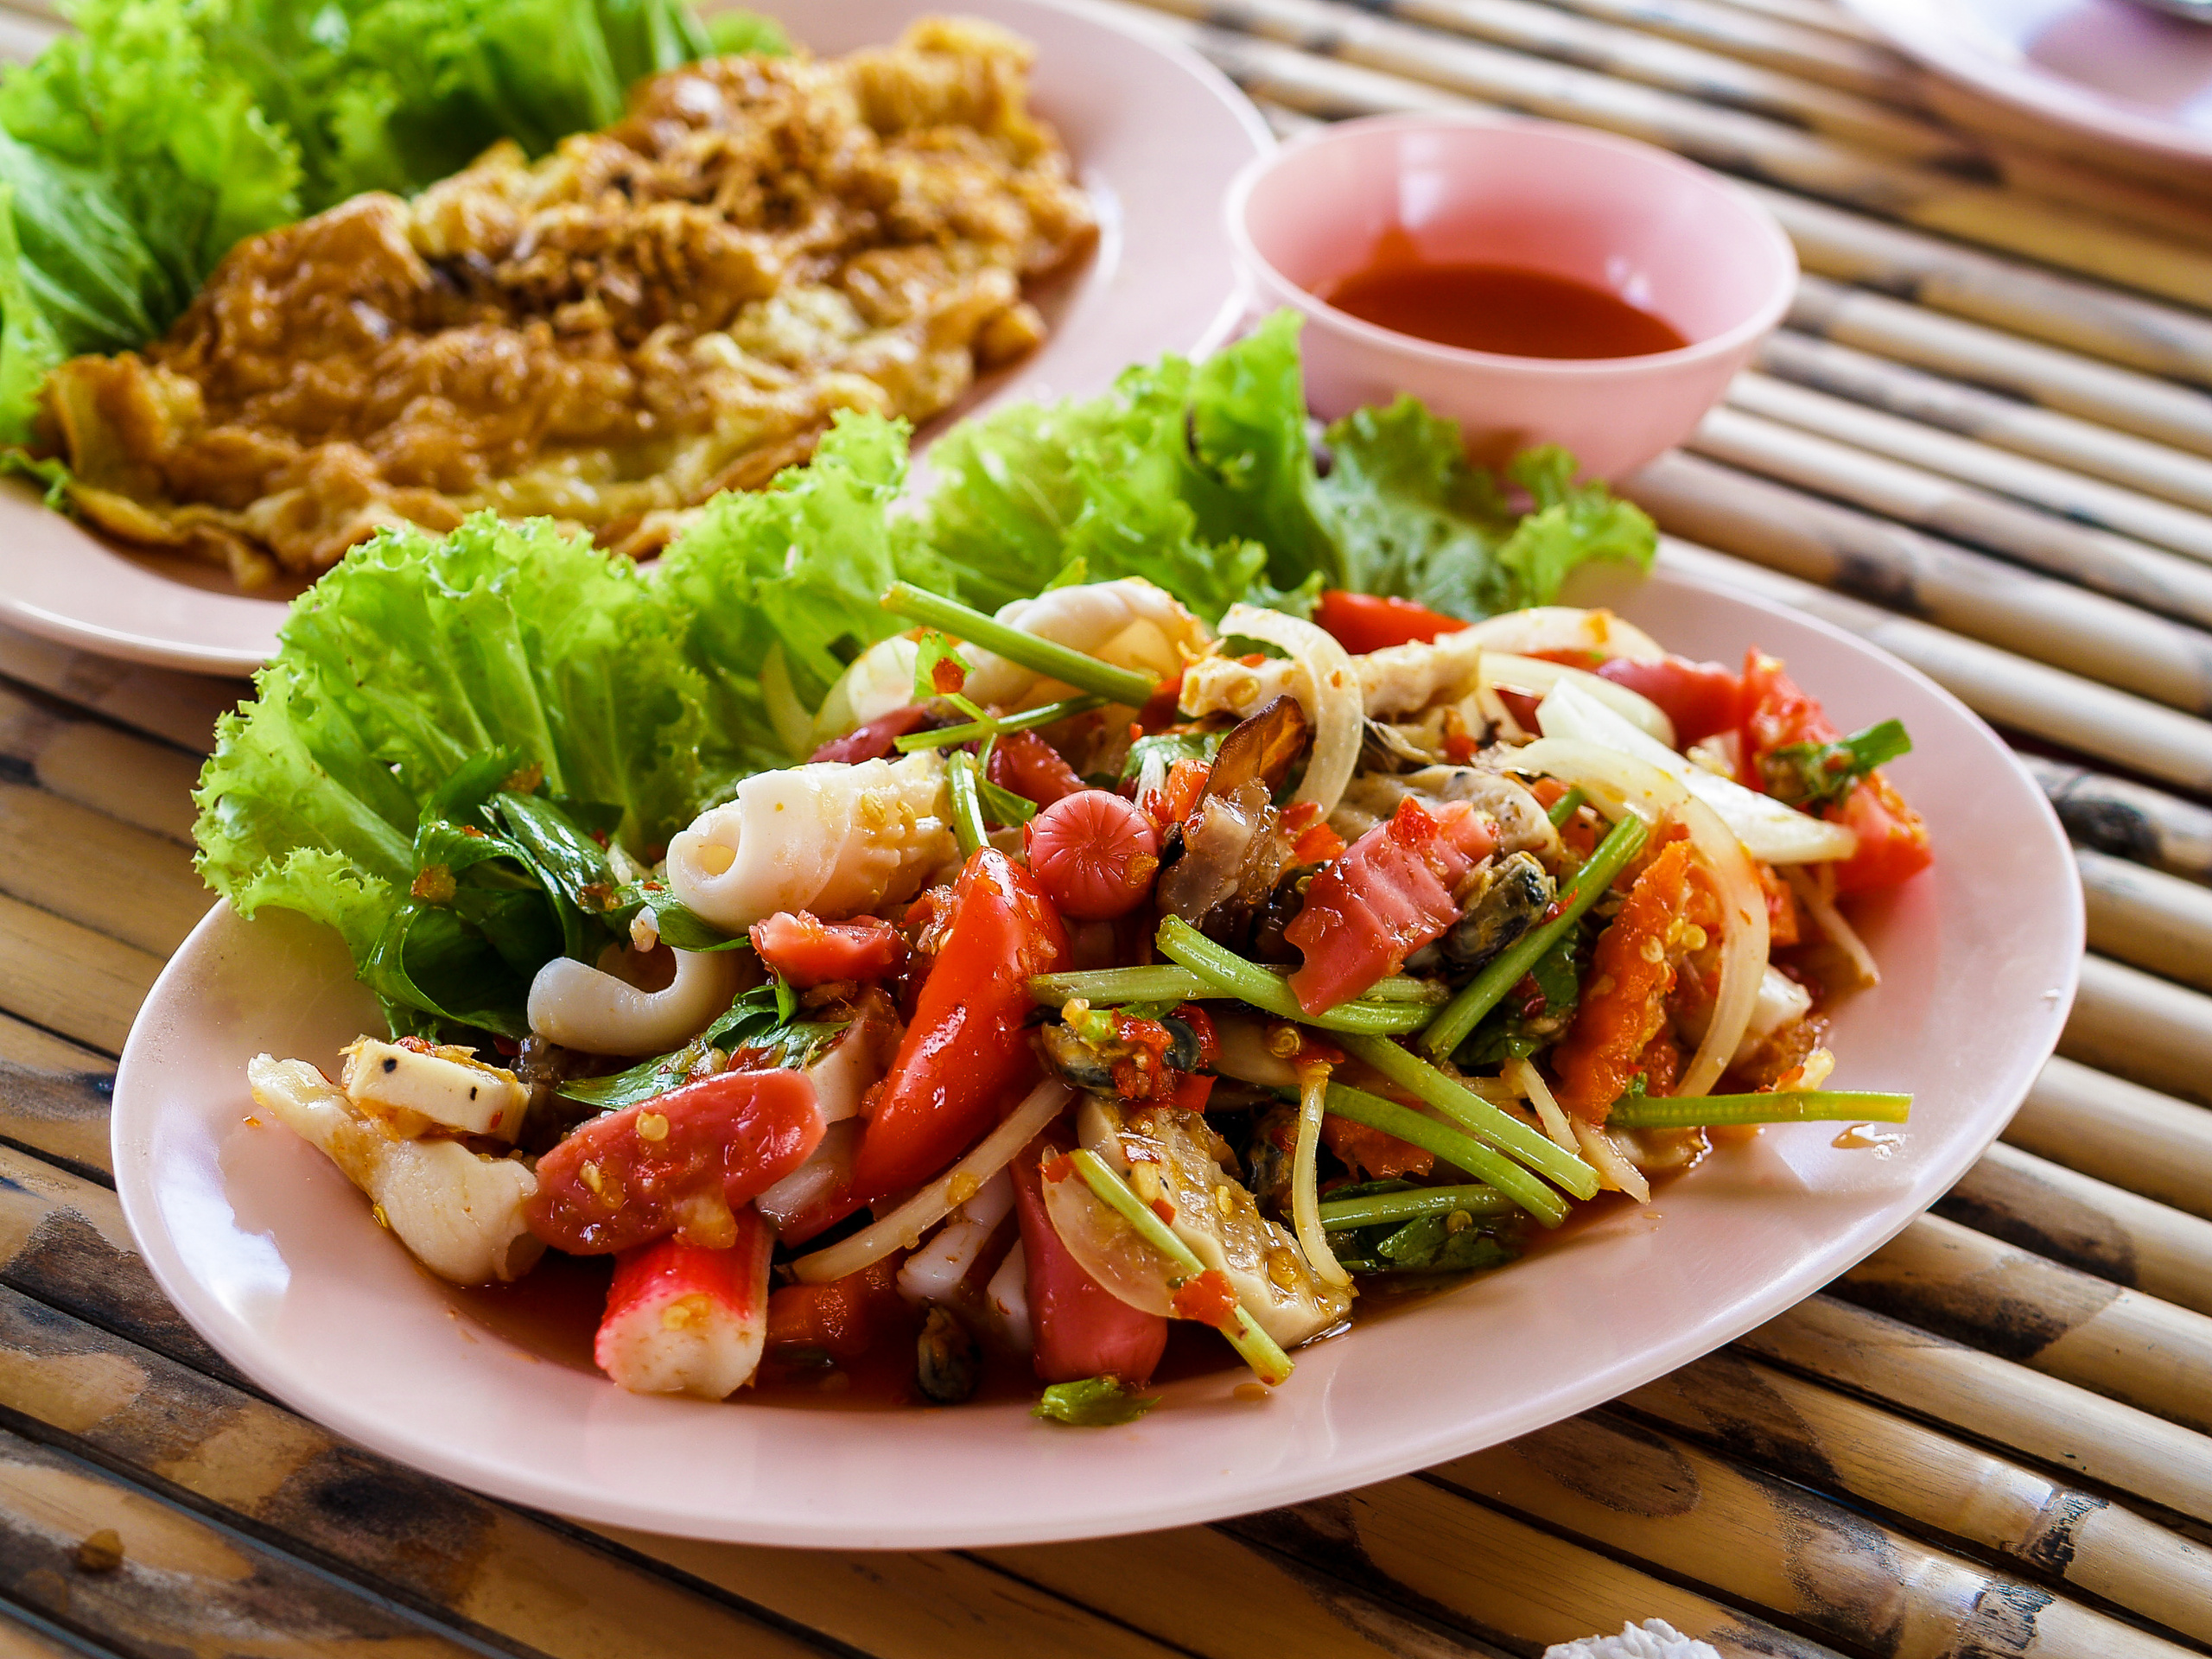

ДЯКУЮ ЗА УВАГУ!

